Slide 1


Slide 2
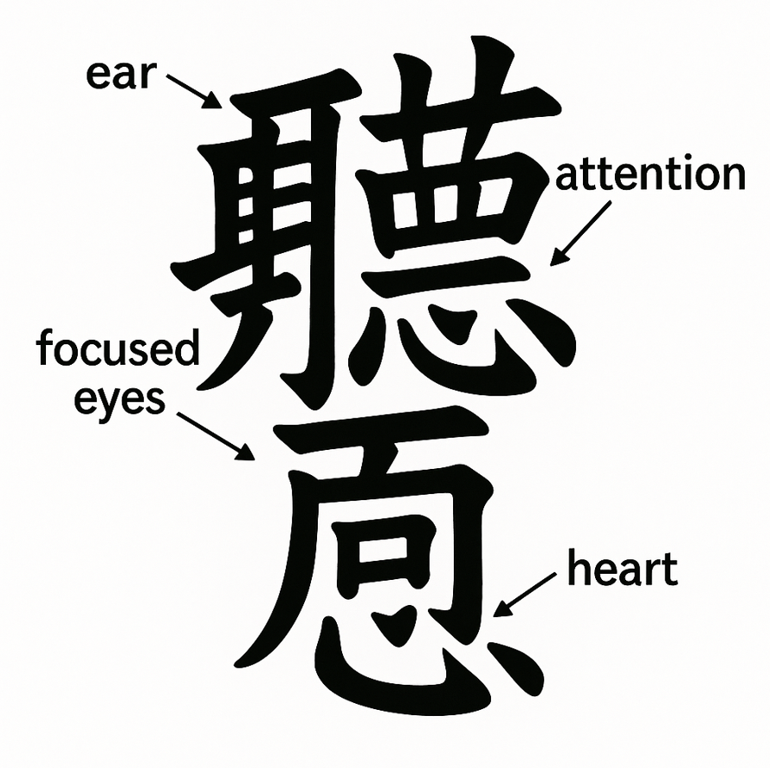
הקנג'י של הקשבה בסינית (מנדרין)

Slide 3
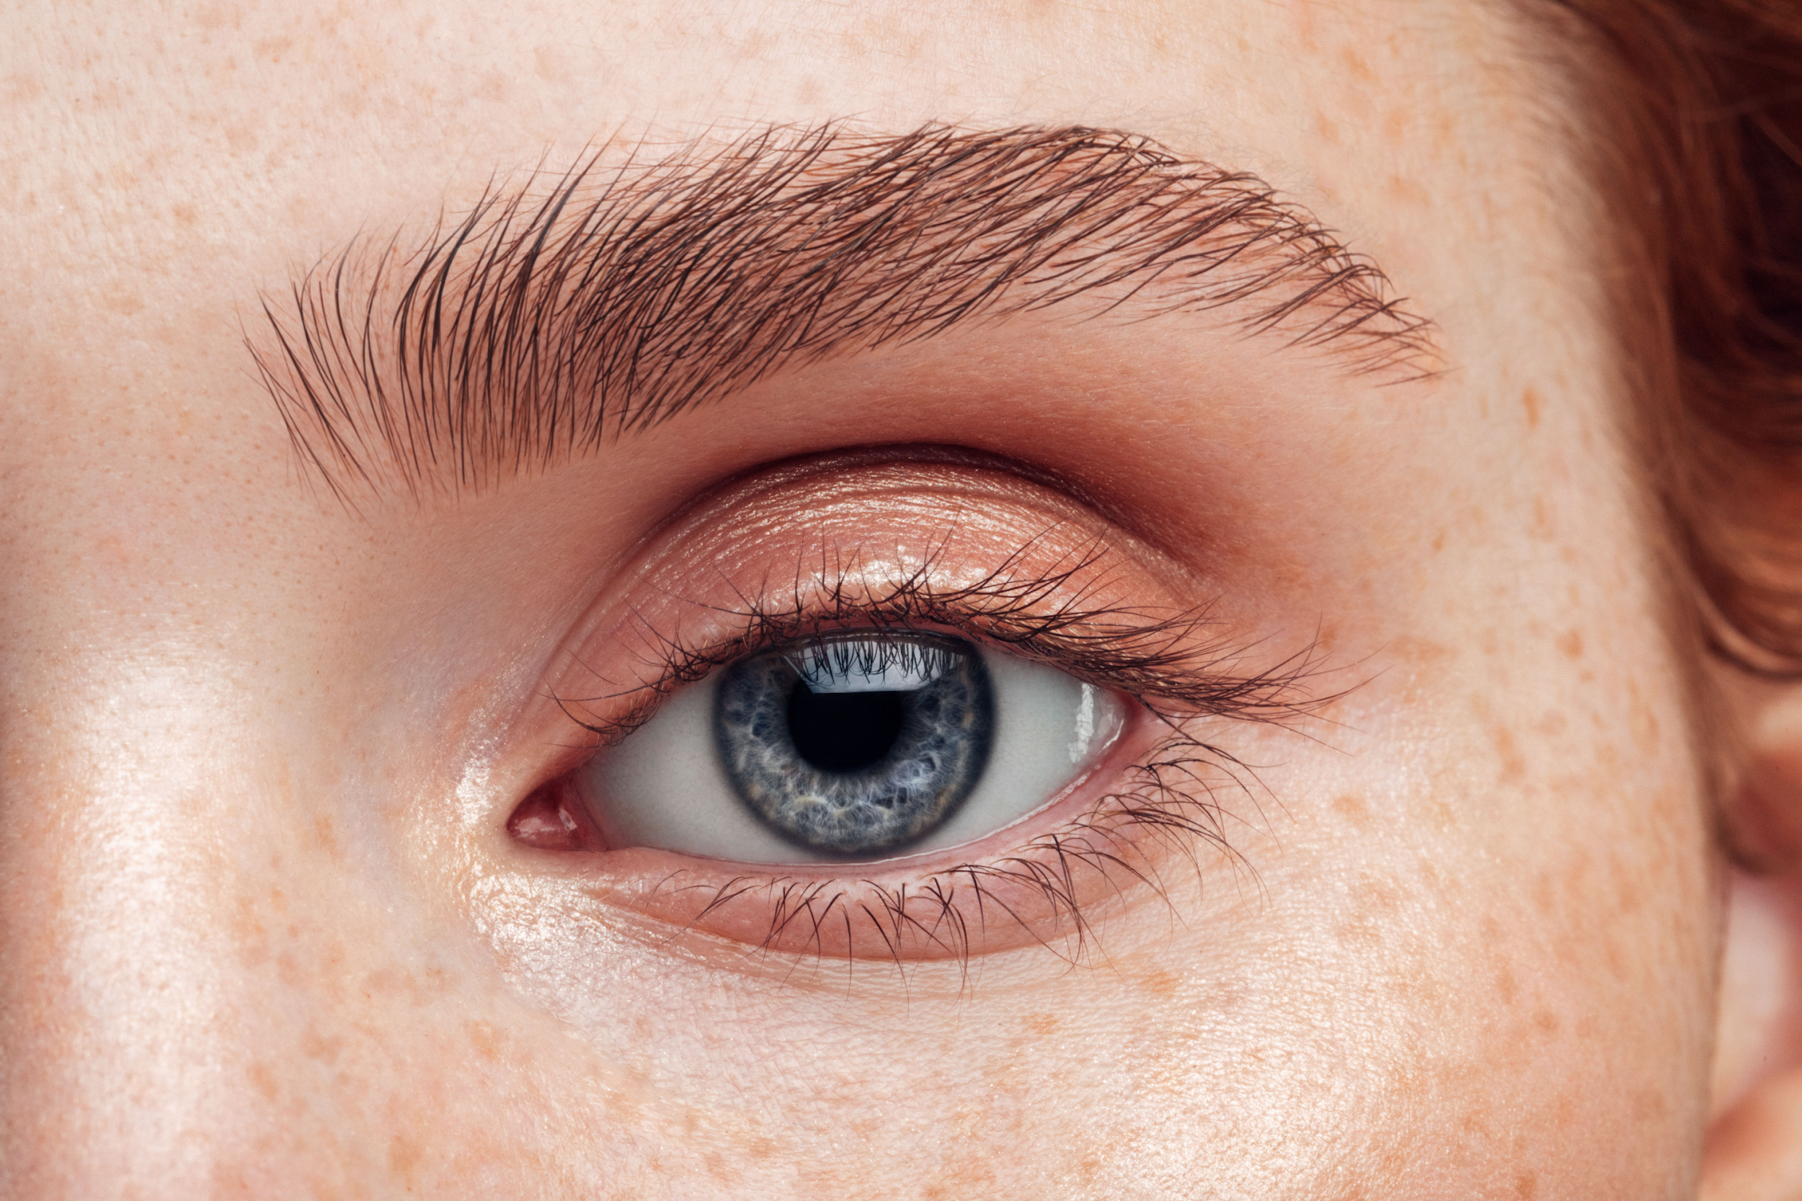
מי שצופים בו - צפוי.
ומי שרואים אותו - ראוי.

Slide 4
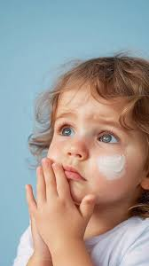
תמיד הייתי…..

Slide 5


Slide 6
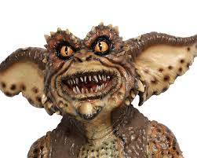
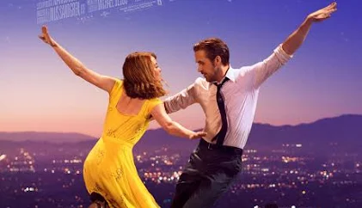

Slide 7
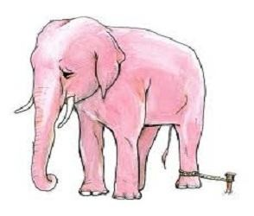
Notes:
מהו החבל שכובל אותך?
הגרמלין שלנו פועל בדיוק כמו החבל של הפיל. הוא נוצר בזמן שהיינו קטנים, פחות מנוסים או פגיעים יותר. הוא נולד מתוך צורך להגן. אבל הוא נשאר גם כשהפכנו חזקים יותר.

Slide 8
"כשהם צעירים מאוד וקטנים בהרבה, אנחנו קושרים אותם באותו חבל, ובגיל הזה הוא מספיק חזק כדי להחזיק אותם. עם הזמן, כשהם גדלים, הם מתרגלים לחשוב שהם עדיין לא יכולים לברוח. הם מאמינים שהחבל עדיין חזק מהם — ולכן הם אפילו לא מנסים להשתחרר."

Slide 10
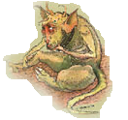
גרמלין
“Your gremlin is the Sleazy Master of Misery lurking in the shadows of your own mind” Rick Carson
"הגרמלין הינו שליט האומללות המתעב, האורב לנו בצללים של הדעת שלנו"

Slide 11
החזקה (attachment) = אחיזה עיקשת במנגנון פנימי שמייצר לנו סבל ופוגע בביטחון העצמי בלי שנשים לב. ומה שמדאיג זה שזה לא משהו שקורה לנו - זה משהו שאנחנו עושים לעצמנו
פיטר מייקלסון 2015 Why We Suffer

Slide 12
יודע להצביע על נקודות התורפה, החולשות והכישלונות שלנו
מבוסס על קורטוב של "אמת" שהתעצם למימדי ענק!!!!!
מכיר אותנו ואת החולשות שלנו ___ שנים

Slide 13
"אני לא מספיק טוב"
"יצחקו עלי"
"אני אעשה פדיחה

Slide 14
פוטנציאל הנזק של הגרמלין
מחזק את השיפוטיות שלנו לגבי עצמנו ומתוך כך מגביל אותנו.
כמנטורים, הוא פוגע ברמת ההקשבה ומסיט אותנו מהכאן ועכשיו.
הם עולים לבד….

Slide 15

גרמלין
אוהבי חושך
ברגע שמאירים/מודעים עליהם הם מתכווצים
פנס אולטימטיבי
זיהוי הגרמלין
=

Slide 16
תרגיל: זיהוי הגרמלין
מה הוא אומר?
מתי הוא מופיע?
איך הוא נראה?
את מי הוא מזכיר?
כמו מה הוא נשמע?
איך קוראים לו?
מה המטרה שלו?
איך הוא גורם לי להרגיש?
;;;;;;;;
ואם נצליח ל'אלף' אותו….
;;;;;;;;

Slide 17
כוונה חיובית לגרמלין

Slide 18
להיות בבחירה:
Responsibility
response
ability
ability
respond
to

Slide 20


Slide 21
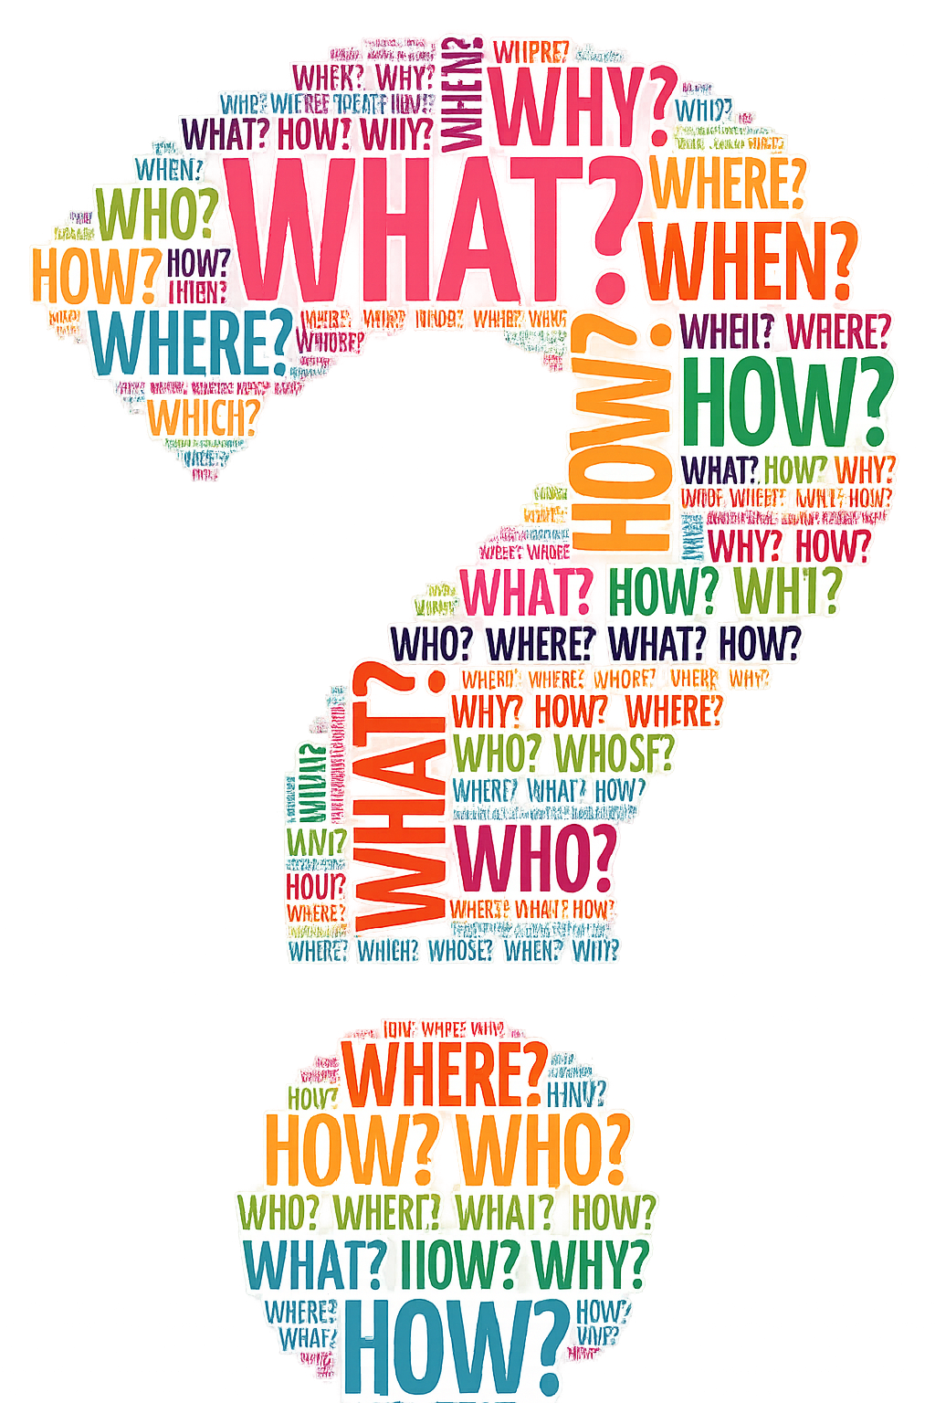
המלצות
שאלות קצרות, פשוטות, פתוחות
לשאול מתוך סקרנות אמיתית.
לשאול מתוך ענווה
לדייק במילים
להתמקד בכאן, בעכשיו ובעתיד

Slide 22
“To be interesting, be interested”.
Dale Carnegie
How to Win Friends & Influence People

Slide 23
שיחת מנטורינג ראשונה:

Slide 24
מי שצופים בו - צפוי.
ומי שרואים אותו - ראוי.

Slide 25
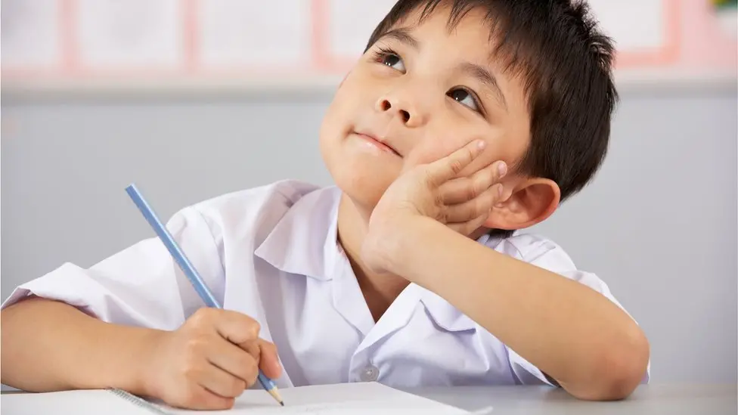
תרגיל
משהו שאני מעריך/ה

Slide 26

ערכים
עקרונות שאנחנו מקנים להם ערך/חשיבות בחיים שלנו
אנחנו לא בוחרים את הערכים שלנו באופן מודע הם טבועים בנו
הערכים שלנו הם כל כך יחודיים לכל אחד מאיתנו שהם כמו טביעת אצבע

